Slide 1
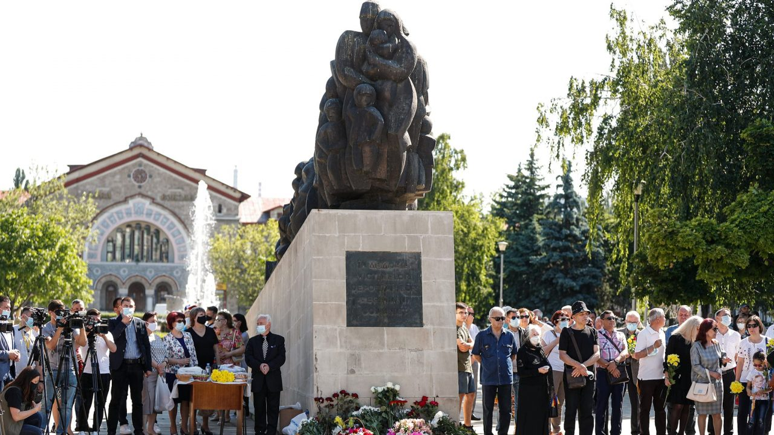
DECADA MEMORIEI ȘI RECUNOȘTINȚEI
2026
Republica Moldova
Regulamentul de Organizare
și Desfășurare
Prin Memorie și Recunoștință
spre viitorul european
Concursul Republican organizat în cadrul Decadei Memoriei și Recunoștinței
Ministerul Educației și Cercetării
al Republicii Moldova

Slide 2
STRUCTURA DOCUMENTULUI
Cuprins
I.
Dispoziții Generale
V.
Comisia de Concurs
Caracterul educațional și civico-patriotic al concursului, grupul țintă și cele trei componente tematice istorice fundamentale
Structura, componența, atribuțiile și principiile de funcționare ale comisiei de evaluare
II.
Scopul și Obiectivele
VI-VII.
Forme și Cerințe
Formarea memoriei istorice, a conștiinței civice și dezvoltarea competențelor de cercetare și gândire critică
Formele de prezentare acceptate și cerințele tehnice și de conținut pentru produse
III.
Participanți și Condiții
VIII.
Criterii de Evaluare
Elevii claselor IX-XII, cerințele produsului video și condițiile de participare
Sistemul de punctaj detaliat: parametri de conținut, criterii de realizare și tehnice
IV.
Etapele de Desfășurare
IX.
Dispoziții Finale
Calendarul competiției: lansare, elaborare, depunere, evaluare și premiere
Premiile acordate și acceptarea regulamentului de către participanți

Slide 3
SECȚIUNEA I
Dispoziții Generale
Caracterul Concursului
Cele Trei Componente Tematice
Organizator: Ministerul Educației și Cercetării al Republicii Moldova
1
Războiul pentru Apărarea Independenței
Caracter:
Educațional și civico-patriotic
Memoria evenimentelor din 1992 pentru apărarea independenței și integrității teritoriale
Grupul Țintă
2
Deportările și Represiunile Sovietice
1
Elevii claselor IX–XII din instituțiile de învățământ general și mediu de specialitate
Memoria victimelor deportărilor și represiunilor din perioada sovietică
2
Conform Curriculumului național, elevii acestor clase studiază istoria contemporană și dispun de competențele necesare pentru abordarea temelor complexe
3
Foametea Organizată
Memoria foametei organizate de regimul totalitar sovietic în RASSM și RSSM
Stabilite de Regulament
Scopul și obiectivele Concursului
Condițiile de participare
Etapele de desfășurare
Baza Legală
Atribuțiile Comisiei de Concurs
Concursul se desfășoară în conformitate cu prezentul Regulament și cu legislația în vigoare privind educația și activitățile extrașcolare.
Formele de prezentare a produselor
Criteriile de elaborare și evaluare

Slide 4
SECȚIUNEA II
Scopul și Obiectivele Concursului
Scopul Principal
Formarea și consolidarea memoriei istorice , a conștiinței civice și a spiritului de responsabilitate față de valorile statului Republicii Moldova, prin studierea și promovarea adevărului istoric despre cele trei componente tematice fundamentale.
Educaționale
Civico-Patriotice
Reflexive
•
Dezvoltarea interesului pentru istoria contemporană a Republicii Moldova
•
Formarea memoriei istorice privind Războiul din 1992, deportările și foametea
•
Stimularea reflecției asupra importanței păcii, stabilității și unității statale
•
Dezvoltarea competențelor de cercetare istorică prin analiza surselor documentare
•
Promovarea respectului față de sacrificiul apărătorilor independenței
•
Stimularea reflecției asupra impactului conflictelor armate asupra societăților
•
Dezvoltarea gândirii critice și de argumentare, identificarea informațiilor false
•
Cultivarea spiritului civic și patriotic prin asumarea valorilor constituționale
•
Dezvoltarea capacității de a înțelege legătura dintre experiența istorică și provocările actuale
•
Dezvoltarea competențelor de analiză, sinteză și comunicare scrisă/audiovizuală
•
Încurajarea creativității, inițiativei personale și responsabilității civice
•
Promovarea dialogului intergenerațional prin valorificarea mărturiilor

Slide 5
SECȚIUNEA III
Participanți și Condiții de Participare
Condiții de Participare
Procedura de Depunere
1
Grupul Țintă
1
Încărcarea Online
Elevii claselor IX–XII din instituțiile de învățământ general din Republica Moldova
2
Un Produs per Instituție
Produsul video trebuie încărcat pe pagina instituției de pe rețelele sociale
Fiecare instituție (gimnaziu, liceu, școală profesională, colegiu, centru de excelență) prezintă un singur produs video
2
Evaluare pe Baza Vizualizărilor
3
Durata Produsului
În baza aprecierilor și vizualizărilor produsului video de pe pagina instituției se va face punctajul
5-10 minute
4
Originalitate
Produsul trebuie să conțină o filmare originală, dedicată uneia dintre cele trei componente tematice
Suport Consultativ
Participanții pot beneficia de suport consultativ din partea:
Prioritate în Evaluare
Cadrelor didactice
Prioritate se va acorda combinației dintre:
Autorităților publice locale
Instituțiilor culturale (muzee, biblioteci, arhive, centre culturale)
Aspectul național
Tematica locală
Responsabilitate: Responsabilitatea pentru originalitatea, conținutul și corectitudinea istorică a produselor revine exclusiv elevilor participanți.
Istorii personalizate
(studii de caz cu eroi și veterani de război, victime ale represiunilor, deportați și descendenți, victime ale foametei și descendenți)

Slide 6
SECȚIUNEA IV
Etapele de Desfășurare a Concursului
Calendarul competiției pentru anul 2026
Etapa 1
Etapa 2
Etapa 3
Etapa 4
Etapa 5
Lansarea Concursului
Elaborarea Produselor
Depunerea Ofertei
Evaluarea
Premierea
2 Martie
2-22 Martie
23-28 Martie
28-30 Martie
1 Aprilie
Prin ordinul MEC
2026
2026
2026
2026
Structura Ofertei de Participare
Adresa de Depunere
a. Informații despre Participant
cancelaria@mec.gov.md
• Denumirea Instituției de Învățământ
• Localitatea, Raionul/Municipiul
Important: În titlul scrisorii se va menționa obligatoriu:
"pentru participare la concursul republican organizat în cadrul Decadei Memoriei și Recunoștinței Prin Memorie și Recunoștință spre viitorul european"
• Numele, prenumele profesorului/persoanei coordonatoare
• Adresa e-mail, număr de telefon al responsabilului
b. Produsul Prezentat
Produsul video elaborat pentru concurs
Premierea Câștigătorilor
Ministerul Educației și Cercetării și Comisia de concurs organizează ceremonia de anunțare a rezultatelor și premiere.
1
2
Loc I
Loc II
3
M
Loc III
Mențiuni
Câștigătorii sunt premiați cu diplome și premii bănești (cuantumul stabilit anual de MEC)

Slide 7
SECȚIUNEA V
Comisia de Concurs
Structura și Componența
Atribuțiile Comisiei
Comisia se constituie anual prin ordinul MEC și este formată din 5 membri:
1
Evaluarea Produselor
Evaluarea produselor prezentate la concurs, în conformitate cu criteriile și punctajul stabilite în Regulament
1
Președinte
Secretar de stat
2
Verificarea Originalității
Asigurarea respectării principiilor eticii academice, inclusiv verificarea originalității produselor
2
2 Cadre Didactice
Profesori de istorie
3
Stabilirea Clasamentului
Stabilirea clasamentului final al participanților
3
2 Cadre Didactice
4
Propuneri pentru Premii
Din instituții de învățământ superior
Formularea propunerilor privind acordarea premiilor și mențiunilor
4
1 Reprezentant
Invitat de onoare
Procedura Decizională
Conflict de Interese: Membrii comisiei nu pot evalua lucrări ale elevilor pe care îi coordonează direct sau față de care se află într-o situație de conflict de interese. În astfel de cazuri, membrul se abține de la evaluare.
Principii de Funcționare
Transparență: Activitatea se desfășoară cu respectarea principiilor de transparență
Corectitudine: Evaluarea se realizează conform criteriilor stabilite
Modalitatea de Adoptare: Deciziile se adoptă prin consens sau vot , conform procedurii stabilite de președintele Comisiei.
Responsabilitate: Membrii își asumă responsabilitatea deciziilor
Conformitate legală: Respectarea legislației în vigoare
Deciziile Comisiei sunt definitive și irevocabile

Slide 8
SECȚIUNILE VI-VII
Forme de Prezentare și Cerințe
Forme de Prezentare Acceptate
a) Parametri de Conținut
Material video-documentar
Reflectarea clară a temei concursului
Respectarea corectitudinii istorice și a contextului evenimentelor din anul 1992
Prezentare multimedia
Valorificarea documentelor, imaginilor, mărturiilor sau narațiunii
Interviu video
Contextualizarea istorică a cazului analizat
Transmiterea unui mesaj coerent privind semnificația evenimentelor analizate
Portret video al unui participant la evenimentele din 1992
Portret video al victimelor deportărilor, represiunilor, foametei
b) Criterii de Realizare
Studiu de caz realizat în format video
Structură logică a materialului (introducere, dezvoltare, concluzie)
Coerență între imagine, text, sunet și mesaj
Utilizarea creativă și responsabilă a materialelor audiovizuale
Cerințe de Originalitate
Respectarea demnității persoanelor prezentate
Toate produsele prezentate la concurs trebuie să fie:
Originale - să respecte etica academică
c) Criterii Tehnice
Fără plagiat - conținut propriu
Durată
Format Video
Fără AI - să nu fie realizate cu ajutorul instrumentelor de inteligență artificială
5-10 minute
MP4 / AVI / MOV
Calitate
Audio-video corespunzătoare (sunet clar, imagine lizibilă)
Indicarea surselor utilizate (la final sau în descriere)

Slide 9
SECȚIUNEA VIII
Criterii de Evaluare - Structura Punctajului
Punctajul Maxim Total
200
Evaluarea produselor se realizează de către Comisia de jurizare
puncte
Punctaj Comisie
Punctaj Rețele Sociale
100
100
puncte
puncte
I. Parametri de Conținut
70 p.
Punctaj acumulat în baza:
• Relevanța subiectului (10p)
Vizualizări
• Corectitudine istorică (20p)
Numărul de vizualizări ale produsului video
• Valorificarea surselor (10p)
• Gândire critică și argumentare (15p)
Aprecieri
• Mesaj clar (15p)
Reacții pozitive pe pagina instituției
Distribuiri
II. Criterii de Realizare
25 p.
Numărul de distribuiri pe rețelele sociale
• Structură logică (5p)
• Coerență narativă (10p)
• Creativitate audiovizuală (5p)
• Respectarea demnității (5p)
III. Criterii Tehnice
5 p.
• Durată (2p)
Notă: Produsul video trebuie încărcat pe pagina instituției de învățământ pe rețelele sociale pentru a putea acumula punctaj în această categorie.
• Calitate audio-video (2p)
• Format și livrare (1p)

Slide 10
SECȚIUNEA VIII
Criterii de Evaluare - Detalii și Dispoziții
I. Parametri de Conținut (70 puncte)
III. Criterii Tehnice (5 puncte)
1.1 Relevanța subiectului
10p
1.2 Corectitudine istorică
20p
3.1 Durata
2p
Pertinența subiectului pentru tema concursului
Corectitudinea istorică și contextualizarea evenimentelor
Respectarea duratei (5-10 minute)
1.3 Valorificarea surselor
10p
1.4 Gândire critică
15p
3.2 Calitate
2p
Utilizarea imaginilor, documentelor, mărturiilor și indicarea lor
Capacitatea de analiză, gândire critică și argumentare
Sunet clar, imagine lizibilă
1.5 Mesaj clar privind semnificația evenimentelor
15p
3.3 Format
1p
Idea centrală cu exprimarea argumentată a reflecției/analizei personale
MP4/AVI/MOV + date de identificare
II. Criterii de Realizare (25 puncte)
Precizare Importantă
2.1 Structură logică
5p
2.2 Coerență narativă
10p
Pentru interviu/portret video :
Introducere–dezvoltare–concluzii
Raport imagine–sunet–text
Se evaluează distinct autenticitatea mărturiei și respectarea demnității persoanei , punctate în cadrul criteriilor 2.4 și 1.4.
2.3 Creativitate
5p
2.4 Respectarea demnității
5p
Utilizare creativă și responsabilă a elementelor audiovizuale
Respectarea demnității persoanelor și a normelor etice
Dispoziții privind Evaluarea
1. Produsele care conțin plagiat sau sunt realizate integral ori parțial cu ajutorul instrumentelor de inteligență artificială (AI) vor fi descalificate și nu vor fi punctate.
2. Evaluarea se realizează comparativ în cadrul aceleiași forme de prezentare .
3. Deciziile Comisiei de jurizare sunt definitive .

Slide 11
SECȚIUNEA IX
Dispoziții Finale și Premii
Sistemul de Premiere
Condiții de Participare
Locul I
🥇
Art. 1: Participarea la concurs presupune acceptarea integrală a prevederilor prezentului Regulament.
1 câștigător
Locul II
🥈
Modificări ale Regulamentului
2 câștigători
Art. 2: Organizatorii își rezervă dreptul de a aduce modificări Regulamentului, cu informarea prealabilă a participanților .
Locul III
🥉
3 câștigători
Rezumat Calendar
Mențiuni
📜
Lansare
2 Martie
Conform deciziei organizatorilor și bugetului anual
Elaborare
2-22 Martie
Tipuri de Premii
Depunere
23-28 Martie
Diplome
Evaluare
28-30 Martie
Acordate tuturor câștigătorilor
Premiere
1 Aprilie
Premii Bănești
Cuantumul stabilit anual de MEC în funcție de buget

Slide 12
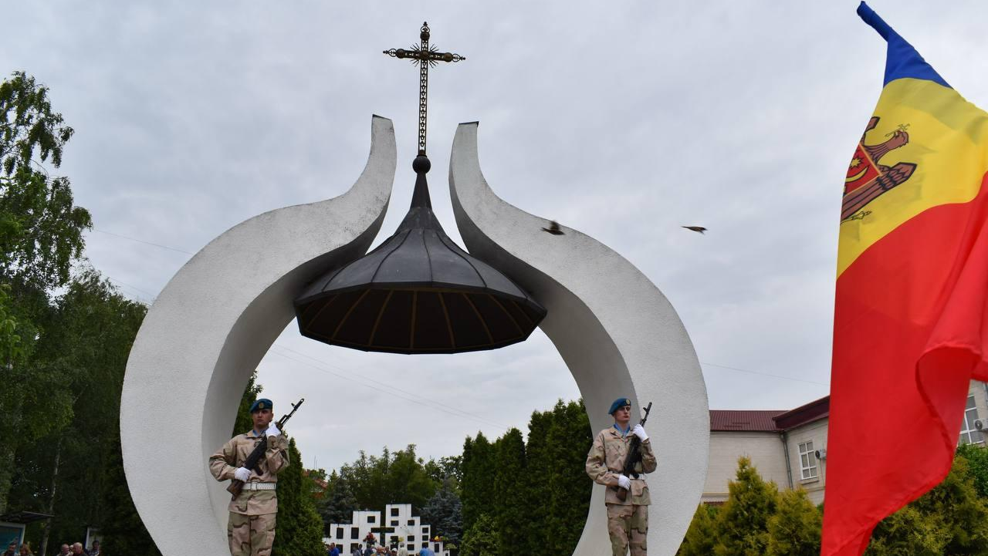
Prin Memorie și Recunoștință
spre viitorul european
Păstrăm vie memoria celor care au luptat pentru independență
și a victimelor regimului totalitar
Educația și conștiința civică sunt fundamentele
viitorului european al Republicii Moldova
Ministerul Educației și Cercetării
Decada Memoriei și Recunoștinței
al Republicii Moldova
2026

